Slide 1
25장 스프링 트랜잭션 기능 사용하기
25.1 트랜잭션 기능
25.2 은행 계좌 이체를 통한 트랜 잭션 기능
25.3 스프링의 트랜잭션 속성 알아보기
25.4 스프링 트랜잭션 기능 적용해 계좌 이체 실습하기

Slide 2
25장 스프링 트랜잭션 기능 사용하기
25.1 트랜잭션 기능
트랜잭션(Transaction)
여러 개의 DML(데이터조작어) 명령문을 하나의 논리적인 작업 단위로 묶어서 관리하는것
All 또는 Nothing 방식으로 작업을 처리함으로써 작업의 일관성을 유지함(commit, rollback)
웹 애플리케이션에선 Service 클래스의 각 메서드가 애플리케이션의 단위 기능을 수행
일반적인 웹 애플리케이션의 Service 클래스와 DAO 클래스 구조

Slide 3
25장 스프링 트랜잭션 기능 사용하기
25.1 트랜잭션 기능
웹 애플리케이션에서 관련된 DB연동작업을 한꺼번에 묶어서 처리하는 단위 기능의 예
게시판 글 조회 시 해당 글을 조회하는 기능과 조회 수를 갱신하는 기능
쇼핑몰에서 상품 주문 시 주문 상품을 테이블에 등록하는 기능과 주문자의 포인트를 갱신하는 기능
은행에서 송금 시 송금자의 잔고를 갱신하는 기능과 수신자의 잔고를 갱신하는 기능

Slide 4
25장 스프링 트랜잭션 기능 사용하기
25.2 은행 계좌 이체를 통한 트랜잭션 기능
트랜잭션 적용 전 은행 계좌 이체

Slide 5
25장 스프링 트랜잭션 기능 사용하기
25.2 은행 계좌 이체를 통한 트랜잭션 기능
트랜잭션 적용 후 은행 계좌 이체
홍길동과 김유신 계좌 잔고의 갱신이 모두 정상적으로 이루어지면 최종적으로 반영(commit)함
중간에 이상이 발생할 경우 이전의 모든 작업 취소, 즉 롤백(rollback)시킴

Slide 6
25장 스프링 트랜잭션 기능 사용하기
25.3 스프링의 트랜잭션 속성 알아보기
스프링의 여러 가지 트랜잭션 속성들(예제를 통해 이해하도록 한다)
속성 | 기능
propagation | 트랜잭션 전파 규칙 설정(트랜잭션 필요여부) . 기본값: REQUIRED(트랜잭션이 필요하다)
isolation | 트랜잭션 격리 레벨 설정(동시에 접근할 때 그 접근을 어떻게 제어할지 설정) . 기본값: DEFAULT
readOnly | 읽기 전용 여부 설정
rollbackFor | 트랜잭션을 롤백(rollback)할 예외 타입 설정
norollbackFor | 트랜잭션을 롤백하지 않을 예외 타입 설정(지정한 익셉션이 발생해도 롤백시키지 않고 커밋할 익셉션 타입을 지정할 때 사용한다.)
timeout | 트랜잭션 타임아웃 시간 설정 . 기본값: -1인데, 이 경우 데이터베이스의 타임아웃 시간을 사용한다. 초단위 지정
예: SQLException은 RuntimeException을 상속하고 있지 않으므로 SQLException이 발생하면 트랜잭션 롤백하지
않는다. 만약 롤백하고 싶다면
@Transactional(rollbackFor=SQLException.class)

Slide 7
25장 스프링 트랜잭션 기능 사용하기
25.3 스프링의 트랜잭션 속성 알아보기
propagation 속성이 가지는 값(열거 타입) / 필요여부 관련
값 | 의미
REQUIRED | • 트랜잭션이 필요하다는 의미, 진행 중인 트랜잭션이 있는 경우 해당 트랜잭션 사용 • 트랜잭션이 없으면 새로운 트랜잭션 생성, 디폴트 값
MANDATORY | • 메서드를 수행하는데 트랜잭션이 필요하다는 의미 • 진행 중인 트랜잭션이 없는 경우 예외 발생
REQUIRED_NEW | • 항상 새로운 트랜잭션 생성 • 진행 중인 트랜잭션이 있는 경우 기존 트랜잭션을 일시 중지시킨 후 새로운 트랜잭션 시작 • 새로 시작된 트랜잭션이 종료되면 기존 트랜잭션 계속 진행
SUPPORTS | • 메서드가 트랜잭션을 필요로 하지 않지만, 진행 중인 트랜잭션이 있는 경우 해당 트랜잭션 사용한다. • 진행 중인 트랜잭션이 없는 경우에도 메서드는 정상적으로 동작한다.
NOT_SUPPORTED | • 트랜잭션 필요 없음 • 진행 중인 트랜잭션이 있는 경우 기존 트랜잭션을 일시 중지시킨 후 메서드 실행 • 메서드 실행이 종료되면 기존 트랜잭션 계속 진행
NEVER | • 트랜잭션 필요 없음 • 진행 중인 트랜잭션이 있는 경우 예외 발생
NESTED | • 트랜잭션 필요 • 진행 중인 트랜잭션이 있는 경우 기존 트랜잭션에 중첩된 트랜잭션에서 메서드 실행 • 트랜잭션이 없으면 새로운 트랜잭션 생성

Slide 8
25장 스프링 트랜잭션 기능 사용하기
25.3 스프링의 트랜잭션 속성 알아보기
isolation 속성이 가지는 값(열거 타입, 동시에 DB에 접근할 때)
속성 | 기능
DEFAULT | 데이터베이스에서 제공하는 기본 설정 사용
READ_UNCOMMITED | 다른 트랜잭션에서 커밋하지 않은 데이터 읽기 가능
READ_COMMITED | 커밋한 데이터만 읽기 가능
REPEATABLE_READ | 현재 트랜잭션에서 데이터를 수정하지 않았다면 처음 읽어온 데이터와 두 번째 읽어온 데 이터가 동일
SERIALIZABLE | 같은 데이터에 대해 한 개의 트랜잭션만 수행 가능

Slide 9
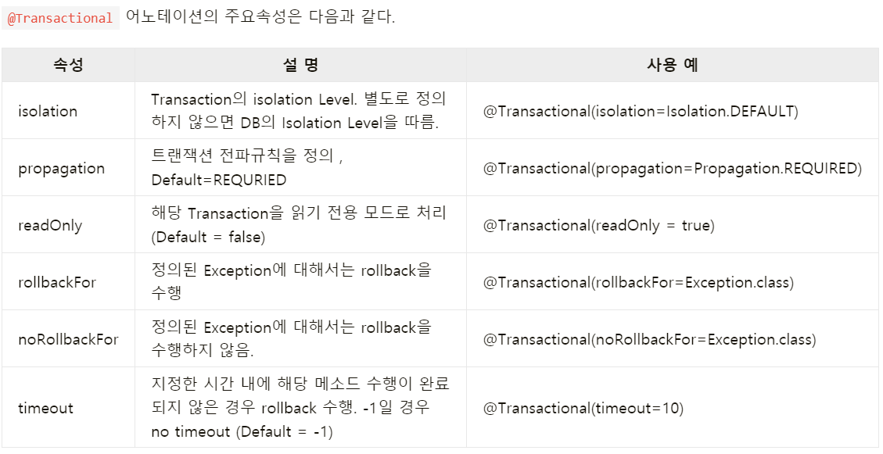
25장 스프링 트랜잭션 기능 사용하기
25.3 스프링의 트랜잭션 속성 알아보기

Slide 10
25장 스프링 트랜잭션 기능 사용하기
25.3 스프링의 트랜잭션 속성 알아보기
action-myBatis.xml
:
<bean id="accDAO" class="com.spring.account.AccountDAO">
<property name="sqlSession" ref="sqlSession" />
</bean>
<bean id="txManager" class="org.springframework.jdbc.datasource.DataSourceTransactionManager">
<property name="dataSource" ref="dataSource" />
</bean>
<tx:annotation-driven transaction-manager="txManager" /> // 설명을 위한 code

Slide 11
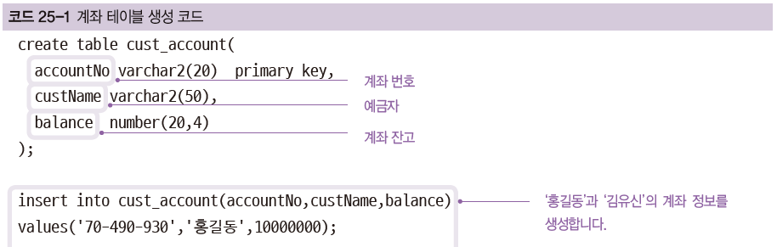
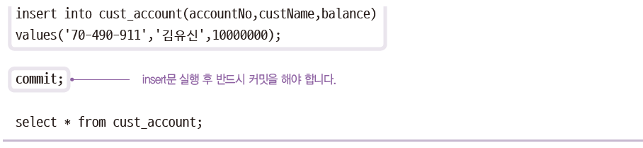
25장 스프링 트랜잭션 기능 사용하기
25.4 스프링 트랜잭션 기능 적용해 계좌 이체
먼저 SQL Developer로 예금자 계좌 정보를 저장하는 테이블을 생성합니다. 그리고 예금자의 계좌 정보를
다음과 같이 추가합니다.

Slide 12

25장 스프링 트랜잭션 기능 사용하기
25.4 스프링 트랜잭션 기능 적용해 계좌 이체
테이블에 저장된 예금자들의 잔고 현황

Slide 13
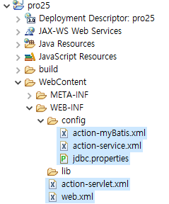
25장 스프링 트랜잭션 기능 사용하기
25.4 스프링 트랜잭션 기능 적용해 계좌 이체
25.4.1 트랜잭션 관련 XML 파일 설정하기
1. 스프링과 연동해 트랜잭션 기능을 구현하는 데 필요한 XML 파일들을 다음과 같이 준비합니다.
web.xml은 24장의 것을 복사해 붙여 넣습니다.
bean 설정
-propertyPlaceholderConfigurer빈 (jdbc.properties)
/ dataSource빈 / sqlSessionFactory빈 / sqlS ession빈
-accDAO빈(sqlS ession빈주입설정)
-txManager빈 (tx: 애노테이션설정-txManager)
bean 설정
-accService빈(accDAO빈주입설정)
bean 설정
-viewResolver 빈: prefix/suffix
-HandlerMapping
.urlMappimg빈: /account/*.do>accController 빈 실행
.methodResolver빈: /account/sendMoney.do>sendMoney매서드호출
.accController빈(methodResolver빈과 accService빈 주입설정)

Slide 14
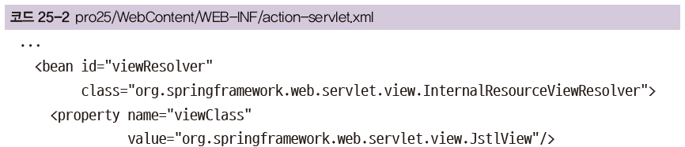
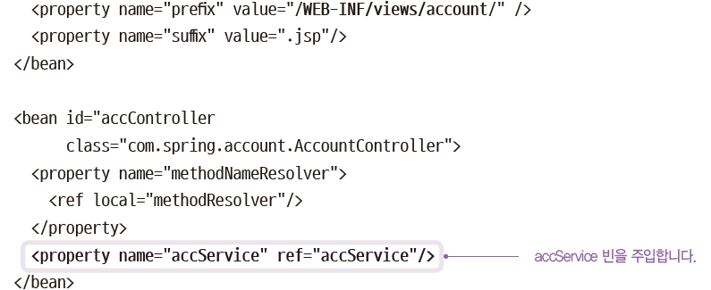
25장 스프링 트랜잭션 기능 사용하기
25.4 스프링 트랜잭션 기능 적용해 계좌 이체
2. action-servlet.xml에서는 뷰 관련 빈과 각 URL 요청명에 대해 호출될 메서드들을 설정합니다.

Slide 15
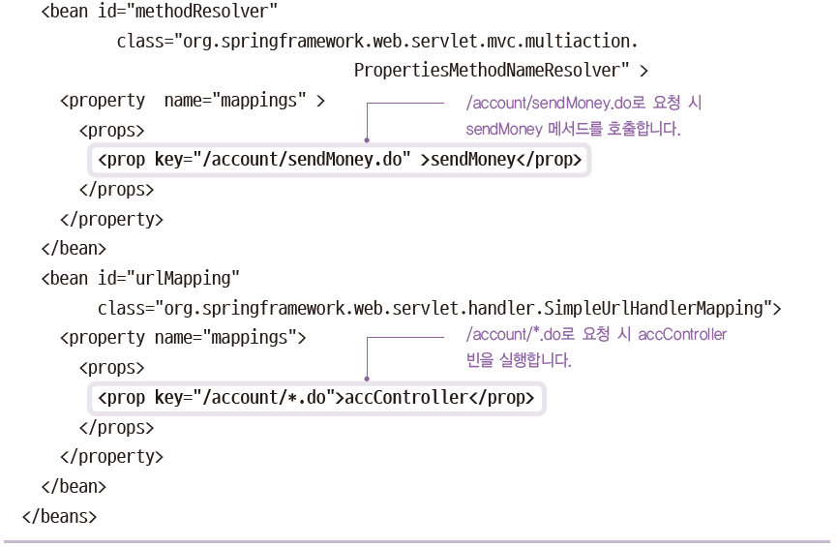
25장 스프링 트랜잭션 기능 사용하기
25.4 스프링 트랜잭션 기능 적용해 계좌 이체

Slide 16
<bean id="viewResolver"
class="org.springframework.web.servlet.view.InternalResourceViewResolver">
<property name="viewClass"
value="org.springframework.web.servlet.view.JstlView"/>
<property name="prefix" value="/WEB-INF/views/account/" />
<property name="suffix" value=".jsp"/>
</bean>
<bean id="accController"
class="com.spring.account.AccountController">
<property name="methodNameResolver">
<ref local="methodResolver"/>
</property>
<property name="accService" ref="accService"/>
</bean>
<bean id="methodResolver"
class="org.springframework.web.servlet.mvc.multiaction.PropertiesMethodNameResolver" >
<property name="mappings" >
<props>
<prop key="/account/sendMoney.do" >sendMoney</prop>
</props>
</property>
</bean>
<bean id="urlMapping"
class="org.springframework.web.servlet.handler.SimpleUrlHandlerMapping">
<property name="mappings">
<props>
<prop key="/account/*.do">accController</prop>
</props>
</property>
</bean>
</beans>

Slide 17
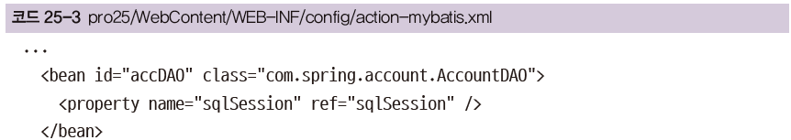
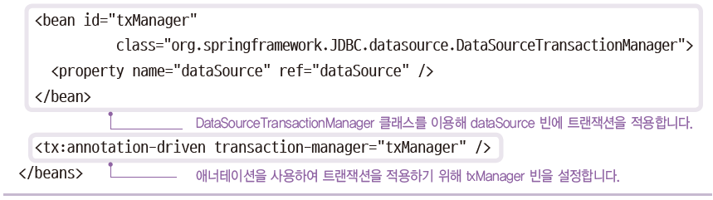
25장 스프링 트랜잭션 기능 사용하기
25.4 스프링 트랜잭션 기능 적용해 계좌 이체
3. action-mybatis.xml을 다음과 같이 작성합니다.

Slide 18
<bean id="propertyPlaceholderConfigurer"
class="org.springframework.beans.factory.config.PropertyPlaceholderConfigurer">
<property name="locations">
<value>/WEB-INF/config/jdbc.properties</value>
</property>
</bean>
<bean id="dataSource" class="org.apache.ibatis.datasource.pooled.PooledDataSource">
<property name="driver" value="${jdbc.driverClassName}" />
<property name="url" value="${jdbc.url}" />
<property name="username" value="${jdbc.username}" />
<property name="password" value="${jdbc.password}" />
</bean>
<bean id="sqlSessionFactory"
class="org.mybatis.spring.SqlSessionFactoryBean">
<property name="dataSource" ref="dataSource" />
<property name="mapperLocations"
value="classpath:mybatis/mappers/*.xml" />
</bean>
<bean id="sqlSession"
class="org.mybatis.spring.SqlSessionTemplate">
<constructor-arg index="0" ref="sqlSessionFactory"></constructor-arg>
</bean>
<bean id="accDAO" class="com.spring.account.AccountDAO">
<property name="sqlSession" ref="sqlSession" />
</bean>
<bean id="txManager" class="org.springframework.jdbc.datasource.DataSourceTransactionManager">
<property name="dataSource" ref="dataSource" />
</bean>
<tx:annotation-driven transaction-manager="txManager" />
</beans>

Slide 19
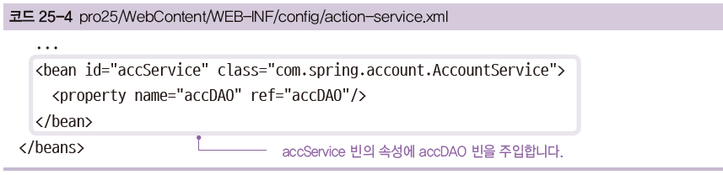
25장 스프링 트랜잭션 기능 사용하기
25.4 스프링 트랜잭션 기능 적용해 계좌 이체
4. action-service.xml에서는 AccountService의 accDAO 속성에 accDAO 빈을 주입하도록 구현합니다.

Slide 20
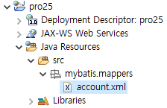
25장 스프링 트랜잭션 기능 사용하기
25.4 스프링 트랜잭션 기능 적용해 계좌 이체
25.4.2 마이바티스 관련 XML 파일 설정하기
1. 다음과 같이 매퍼 파일인 account.xml을 준비합니다.
sql문 작성

Slide 21
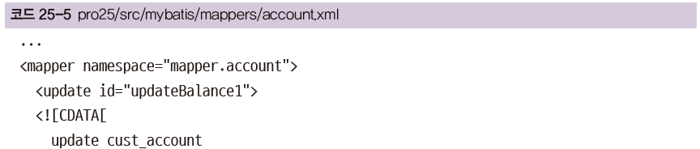
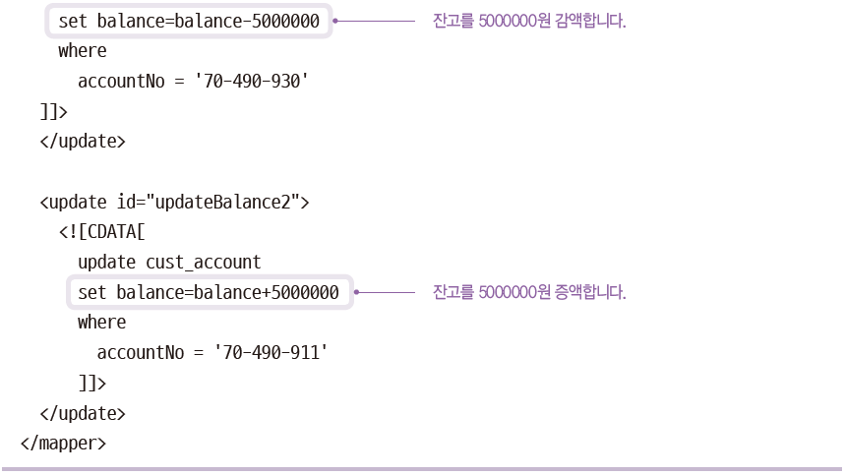
25장 스프링 트랜잭션 기능 사용하기
25.4 스프링 트랜잭션 기능 적용해 계좌 이체
2. 매퍼 파일에서는 두 개의 update문으로 두 명의 계좌 잔고를 갱신합니다.

Slide 22
25장 스프링 트랜잭션 기능 사용하기
<?xml version="1.0" encoding="UTF-8" ?>
<!DOCTYPE mapper
PUBLIC "-//mybatis.org//DTD Mapper 3.0//EN"
"http://mybatis.org/dtd/mybatis-3-mapper.dtd">
<mapper namespace="mapper.account">
<update id="updateBalance1" >
<![CDATA[
update cust_account
set balance=balance-5000000
where
accountNo = '70-490-930'
]]>
</update>
<update id="updateBalance2" >
<![CDATA[
update cust_account
set balance=balance+5000000
where
accountNo ='70-490-911'
]]>
</update>
</mapper>
25.4 스프링 트랜잭션 기능 적용해 계좌 이체

Slide 23
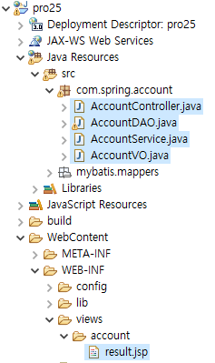
25장 스프링 트랜잭션 기능 사용하기
25.4 스프링 트랜잭션 기능 적용해 계좌 이체
25.4.3 트랜잭션 관련 자바 클래스와 JSP 파일 구현하기

Slide 24
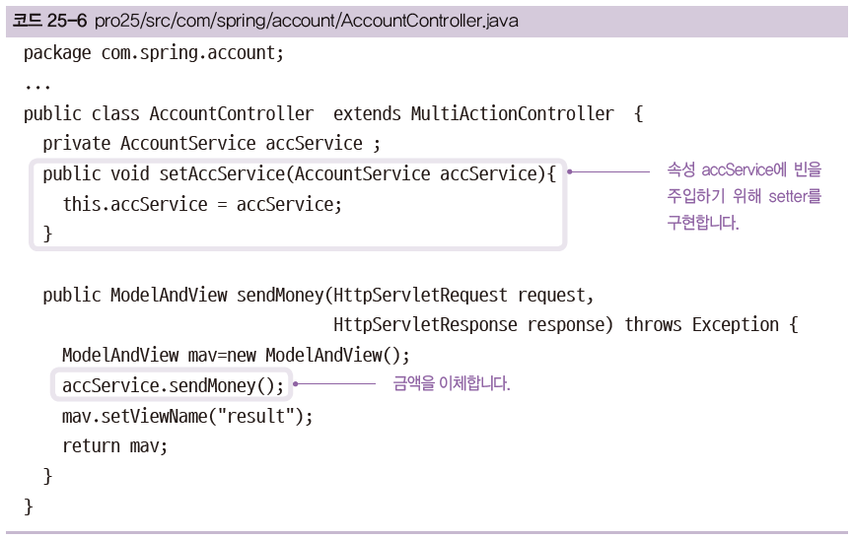
25장 스프링 트랜잭션 기능 사용하기
25.4 스프링 트랜잭션 기능 적용해 계좌 이체
2. 컨트롤러에서는 속성 accService에 빈을 주입하기 위해 setter를 구현합니다. /account/sendMoney.do로
요청 시 sendMoney() 메서드를 호출해 계좌 이체 작업을 수행합니다.
action-servlet.xm l 빈주입

Slide 25
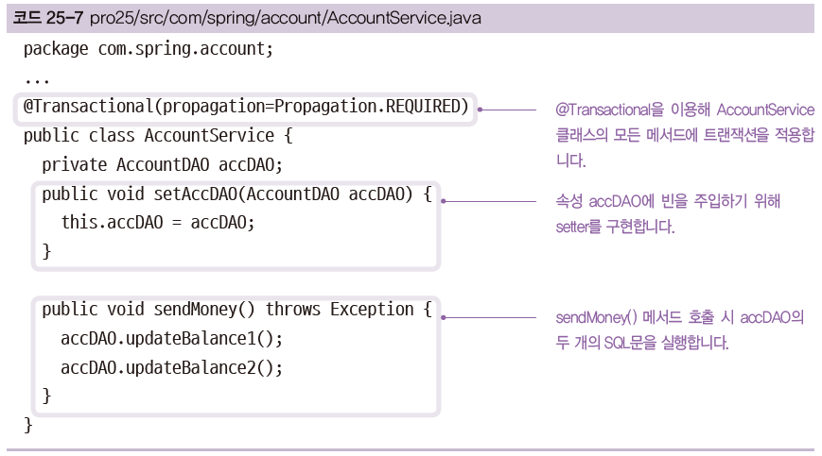
25장 스프링 트랜잭션 기능 사용하기
25.4 스프링 트랜잭션 기능 적용해 계좌 이체
3. AccountService 클래스를 다음과 같이 작성합니다. 서비스 클래스의 메서드는 단위 기능을 수행하므로
@Transactional 애너테이션을 서비스 클래스에 적용해 메서드별로 트랜잭션을 적용합니다.
트랜잭션 전파(보급)에서 트랜잭션이 있으면
해당 트랜잭션 사용하고, 트랜잭션이 없으면 새로운 트랜잭션 생성한다.
action-service.xm l 빈주입
작업단위(DB연동 관련DML)

Slide 26
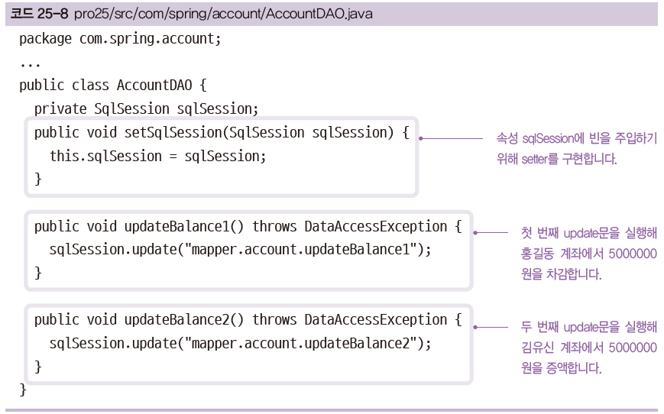
25장 스프링 트랜잭션 기능 사용하기
25.4 스프링 트랜잭션 기능 적용해 계좌 이체
4. AccountDAO 클래스에서는 각 예금자 계좌를 갱신하는 메서드를 구현합니다.
action-mybatis.xml 빈주입

Slide 27
25장 스프링 트랜잭션 기능 사용하기
25.4 스프링 트랜잭션 기능 적용해 계좌 이체
result.jsp 구현합니다.
<%@ page language="java" contentType="text/html; charset=UTF-8"
pageEncoding="UTF-8"
isELIgnored="false" %>
<%@ taglib prefix="c" uri="http://java.sun.com/jsp/jstl/core" %>
<%
request.setCharacterEncoding("UTF-8");
%>
<html>
<head>
<meta charset="UTF-8">
<title>결과창</title>
</head>
<body>
<h1>송금이 완료되었습니다.</h1>
</body>
</html>

Slide 28
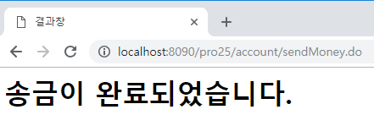

25장 스프링 트랜잭션 기능 사용하기
25.4 스프링 트랜잭션 기능 적용해 계좌 이체
5. http://localhost:8090/pro25/account/sendMoney.do로 요청하여 정상적으로 계좌 이체가 이루어진
경우의 결과를 확인합니다.
6. SQL Developer로 조회하면 홍길동의 계좌에서 김유신의 계좌로 5,000,000만 원이 이체된 것을
확인할 수 있습니다.

Slide 29
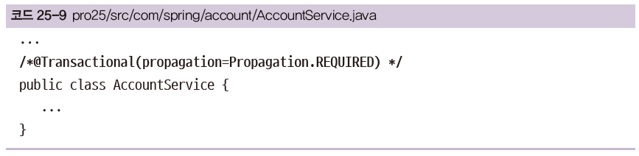
25장 스프링 트랜잭션 기능 사용하기
25.4 스프링 트랜잭션 기능 적용해 계좌 이체
7. 이번에는 트랜잭션을 적용하지 않은 경우의 실행 결과를 보겠습니다. AccountService.java에서 다음
부분을 주석 처리합니다.

Slide 30
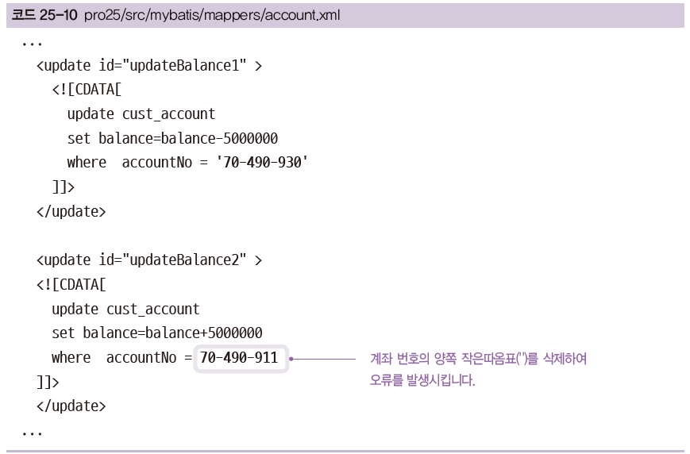
25장 스프링 트랜잭션 기능 사용하기
25.4 스프링 트랜잭션 기능 적용해 계좌 이체
8. account.xml의 두 번째 SQL문에 일부러 문법 오류를 발생시킵니다.

Slide 31
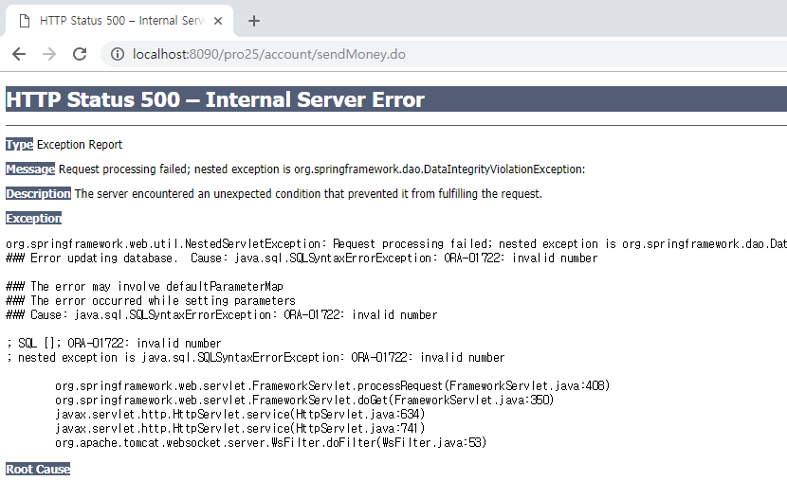
25장 스프링 트랜잭션 기능 사용하기
25.4 스프링 트랜잭션 기능 적용해 계좌 이체
9. SQL Developer에서 예금자들의 잔고를 원래대로 되돌린 후, 즉 10,000,000원으로 갱신한 후 브라우저에서
http://localhost:8090/pro25/account/sendMoney.do로 요청하면 다음과 같은 오류가 발생합니다.

Slide 32

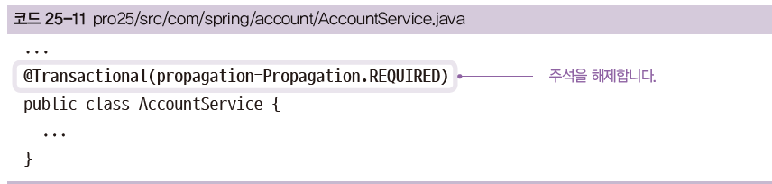
25장 스프링 트랜잭션 기능 사용하기
25.4 스프링 트랜잭션 기능 적용해 계좌 이체
10. SQL Developer로 각 계좌 잔고를 조회해 보면 홍길동의 잔고는 5,000,000원이 감소했으나 김유신의 잔고는
10,000,000원 그대로인 것을 확인할 수 있습니다.
11. 트랜잭션을 적용한 후 브라우저에서 요청한 결과를 확인하기에 앞서 원래대로 주석을 해제합니다.
그리고 SQL Developer로 다시 예금자들의 잔고를 10,000,000원으로 변경합니다.

Slide 33
25장 스프링 트랜잭션 기능 사용하기
25.4 스프링 트랜잭션 기능 적용해 계좌 이체
12. http://localhost:8090/pro25/account/sendMoney.do로 요청하면 또다시 오류가 발생합니다.

Slide 34

25장 스프링 트랜잭션 기능 사용하기
25.4 스프링 트랜잭션 기능 적용해 계좌 이체
13. SQL Developer로 각 계좌 잔고를 조회합니다. 이번에는 트랜잭션이 적용되었으므로 김유신의 잔고는
물론이고 오류가 발생하지 않은 홍길동의 잔고도 원래의 금액으로 롤백이 됩니다.

Slide 35
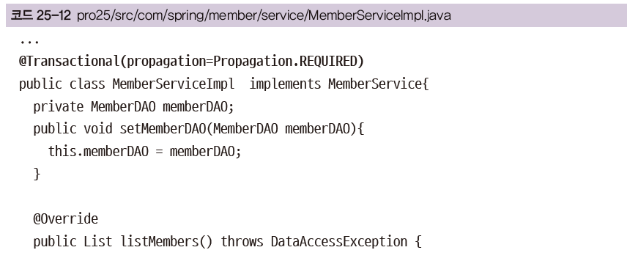
25장 스프링 트랜잭션 기능 사용하기
25.4 스프링 트랜잭션 기능 적용해 계좌 이체
웹 애플리케이션의 트랜잭션은 대부분 서비스 클래스에 적용합니다.(24장에서 이미 코드됨)
pro24
...

Slide 36
25장 스프링 트랜잭션 기능 사용하기
import java.util.List;
import org.springframework.dao.DataAccessException;
import org.springframework.transaction.annotation.Propagation;
import org.springframework.transaction.annotation.Transactional;
import com.spring.member.dao.MemberDAO;
import com.spring.member.vo.MemberVO;
/*@Transactional(propagation=Propagation.REQUIRED) */
public class MemberServiceImpl implements MemberService{
private MemberDAO memberDAO;
public void setMemberDAO(MemberDAO memberDAO){
this.memberDAO = memberDAO;
}
@Override
public List listMembers() throws DataAccessException {
List membersList = null;
membersList = memberDAO.selectAllMemberList();
return membersList;
}
@Override
public int addMember(MemberVO memberVO) throws DataAccessException {
return memberDAO.insertMember(memberVO);
}
@Override
public int removeMember(String id) throws DataAccessException {
return memberDAO.deleteMember(id);
}
}
* 24장 서비스 클래스 코드

Slide 37
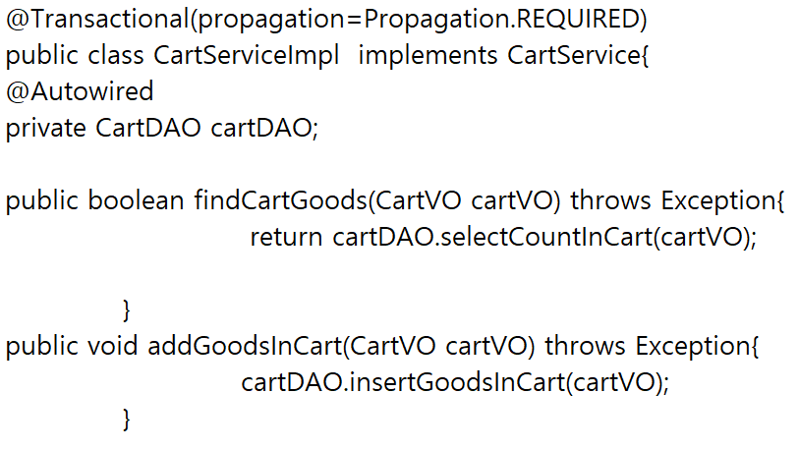
25장 스프링 트랜잭션 기능 사용하기
25.4 스프링 트랜잭션 기능 적용해 계좌 이체
31장 1159쪽 예 / 장바구니 작업단위 - 장바구니에 담기전에 해당상품 개수를 조회

